Slide 1

Diagnostiquer les stations forestières

Slide 2
Diagnostiquer les stations forestières
Objectif : Comprendre l’adéquation entre les essences forestières et les stations (sols, climat, …). Prendre conscience qu’il y a des outils qui peuvent les aider à sélectionner ces essences forestiers.
Un choix réfléchi est indispensable afin de réussir à produire une quantité et une qualité de bois données tout en tenant compte des aspects écologiques du milieu.
Lorsque l’essence choisie correspond aux conditions de la station, le boisement peut alors répondre de manière adéquate aux objectifs fixés.
L’observation sur le terrain définit les facteurs limitants ou favorables à la croissance des arbres. Ces observations vont également définir des zones inaptes à une sylviculture de production où le propriétaire devra étudier l’opportunité d’autres affectations (pratique d’une sylviculture extensive aux moindres frais, zone de protection, etc...).

Slide 3
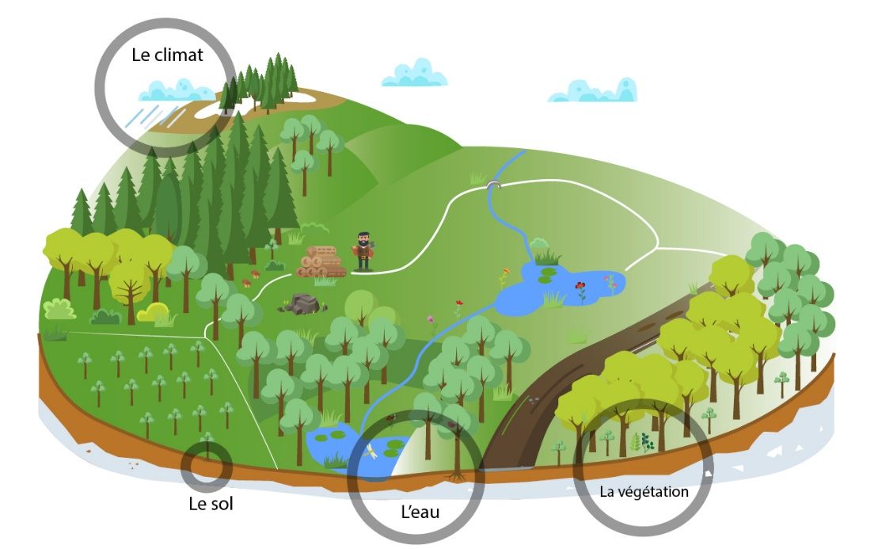
Diagnostiquer les stations forestières
Etapes clés du diagnostic de stations
– étape 1 : Les CONDITIONS climatiques
– étape 2 : L’étude du sol
– étape 3 : la végétation et la phytosociologie

Slide 4
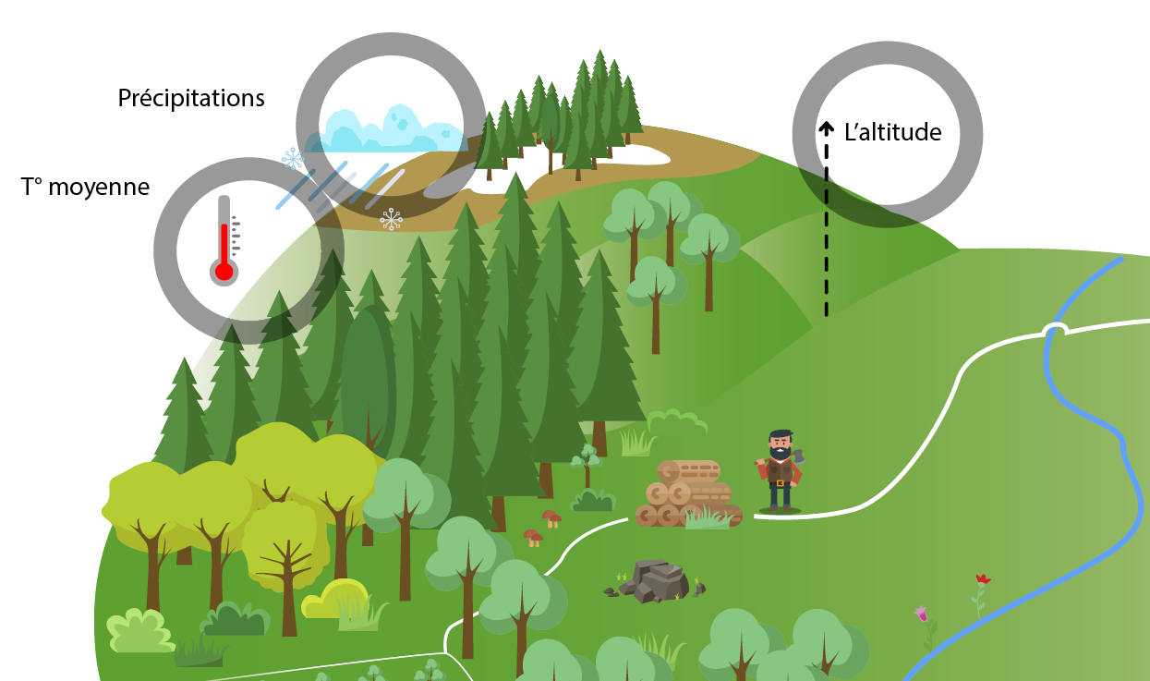


Étape 1 : Les conditions climatiques
Identifier les paramètres influençant le climat d’une station
Le climat
Précipitations
Températures
Altitude
Exposition
Orientation
nord, sud, …
Situation
plateau, fond de vallée, versants
Les conditions climatiques
Sud
Nord

Slide 5
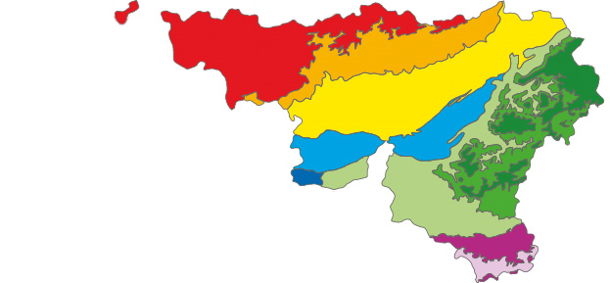
Zones bioclimatiques
Identifier les paramètres influençant le climat d’une station
Découpage territorial
Pluviométrie & températures.
Défini sur base des caractéristiques et des sensibilités des essences forestières à celles-ci.
Les conditions climatiques
En France, équivalent aux Régions Naturelles.

Slide 6
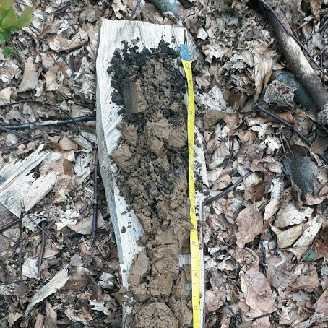
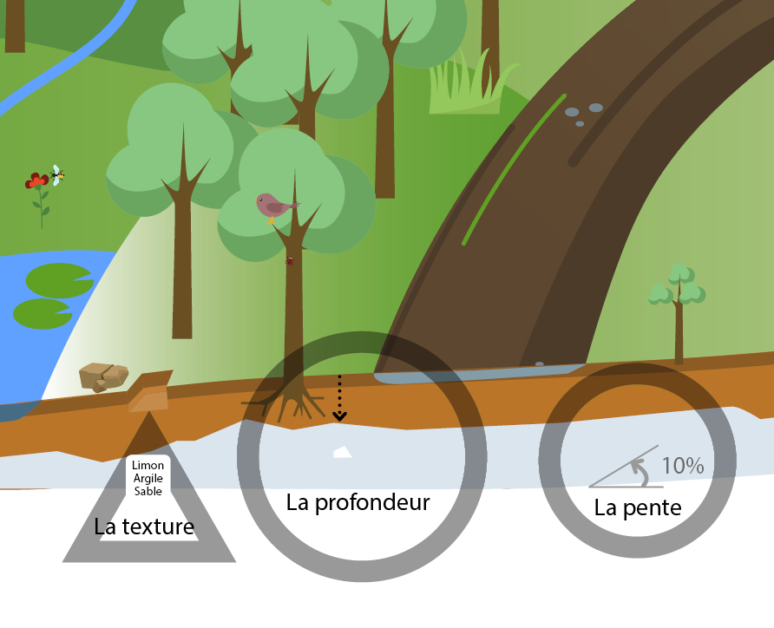
^{Étape 2 : L’étude du sol}
Composition, texture et profondeur du sol
Le sol s’articule autour de divers paramètres
Texture
Drainage
Profil
Humus
Profondeur
Acidité
Géologie
L’étude du sol

Slide 7
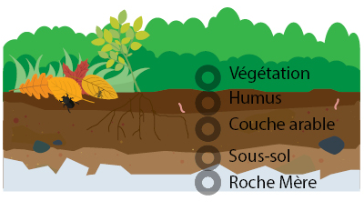
Profil et texture
Composition, texture et profondeur du sol
Profil
Le sol est stratifié de plusieurs couches d’épaisseur variable et qui se distinguent par leurs caractéristiques propres.
Litière (Humus)
Couche arable
Sous-sol
Roche mère (géologie)
L’étude du sol
Texture du sol
Composition et proportion des horizons du sol.
Argile (taille <2µm)
Limons (taille <50µm)
Sables (0,2-2mm)

Slide 8
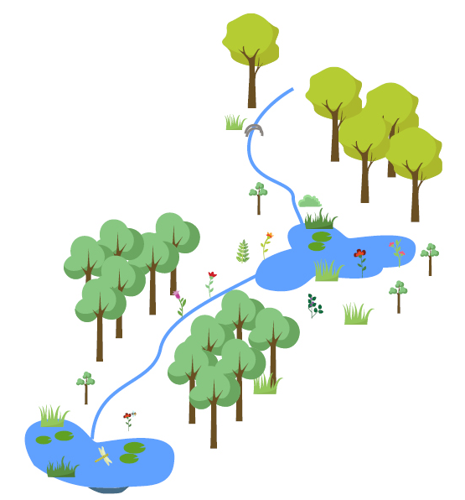
Drainage et humidité
Composition, texture et profondeur du sol
Le niveau hydrique
Xérique
Sec
Mésique
Frais
Humide
Marécageux
Variable
Régime hydrique alternatif
Humidité croissante
L’étude du sol

Slide 9
Humus
Composition, texture et profondeur du sol
L’humus constitue l’ensemble des couches organiques de la litière forestière, soit les débris végétaux (OL), la couche de fragmentation (OF), la couche d’humification (OH).
Principaux types d’humus
Mull
De faible épaisseur, la couche de débris végétaux se décompose rapidement grâce à une activité biologique forte. Ces sols sont généralement peu acides.
Moder
Assez épais, il est composé des trois couches de la litière (OL, OF et OH) en raison d’une décomposition plus lente.
Mor
Humus le plus épais, l’activité biologique est très faible et permet l’accumulation de la matière organique de manière structurée.
L’étude du sol

Slide 10

Acidité du sol
Composition, texture et profondeur du sol
L’acidité (ou la basicité) se mesure par une prise de pH sur le terrain. Cet indicateur donne plusieurs informations sur les sols étudiés. Sur le terrain, cette donnée se récolte généralement grâce à un test colorimétrique.
Amplitude de pH
Très acide: pH=3,0
Neutre: pH=6,5
Basique: pH=8,0
L’étude du sol
La mesure du pH théorique s’échelonne de 1 à 14 (du plus acide au plus basique).

Slide 11
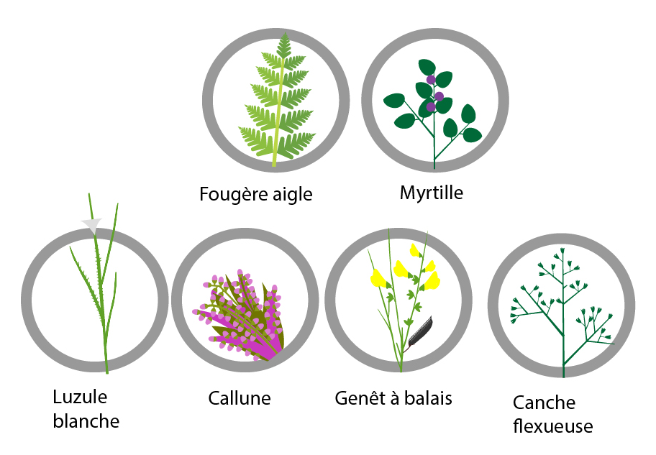

Étape 3 : Végétation et phytosociologie
Analyse du type de station forestière en fonction de sa composition végétale
Analyse stationnelle
Station sèche à moyennement sèche et pauvre (acide)
Végétation et phytosociologie

Slide 12
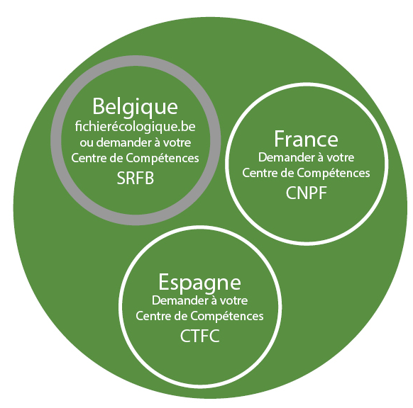
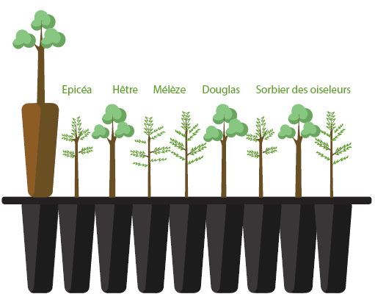
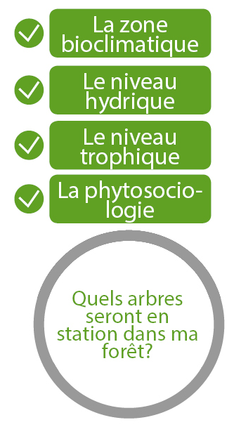


^{Conclusion}
2. Les résultats
1. Les données
3. Plantations

Slide 13


^{Rédaction :} DE WOUTERS Philippe, BIENFAIT Orane, BODSON Geoffrey, MANDERLIER Maxime
^{Crédits illustrations :}
Diapos 1, 3, 4, 5, 6, 7, 9, 10, 11, 12, 13, 14 : © SRFB Diapos 1, 3, 4, 5, 6, 7, 9, 10, 11, 12, 13, 14 : © Freepik
^{Diapo 5 : WalOnMap (SPW)}
^{Diapo 6 : M. Manderlier}
^{Maquette : Eduter-CNPR}
^{Édition : Avril 2019}
Ce projet a été financé avec le soutien de la Commission européenne. Cette publication (communication) n'engage que son auteur et la Commission européenne n'est pas responsable de l'usage qui pourrait être fait des informations qui y sont contenues.

Slide 14








^{Plus d’informations ?}
Voici les partenaires d’eforOwn qui peuvent vous informer, vous former et vous accompagner
Vous êtes propriétaire forestier
En Belgique | En Espagne |  |  | En France
Vous êtes étudiant ou enseignant
En Belgique |  | En Espagne | En France

